Slide 1

Ложный отвод довода
Определение: Отвержение аргумента оппонента заявлением, что он «не относится к делу», хотя на самом деле относится.
Пример: — «Вы утверждаете, что наш проект провалился из-за плохого управления». — «Это не имеет значения, потому что рынок сейчас в кризисе!»
(хотя управление — ключевой фактор).
Эффект: → Уход от ответа, подмена тезиса, создание ложного впечатления.

Slide 2
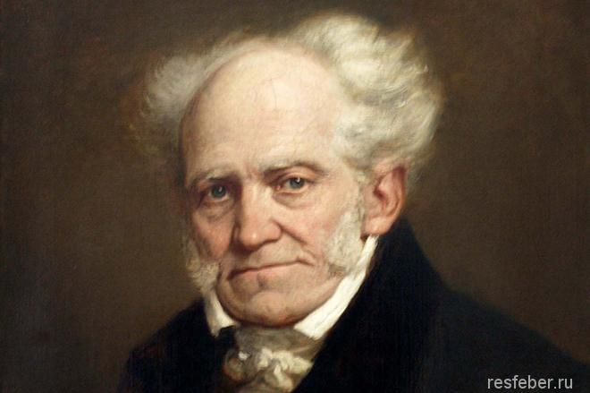
Кто и когда описал уловку?
Аристотель
(IV в. до н.э.) в труде «Софистические опровержения» (Sophistici Elenchi) назвал её «ошибкой несоответствия»
Артур Шопенгауэр
Эссе «Эристика, или Искусство побеждать в спорах»
Включил уловку в список «38 способов побеждать в дискуссиях» (Уловка №5).
Назвал её «отвлечение от сути»:
«Если противник прав, но его аргумент тебе невыгоден, заяви, что он говорит не о том, о чём нужно».

Slide 3
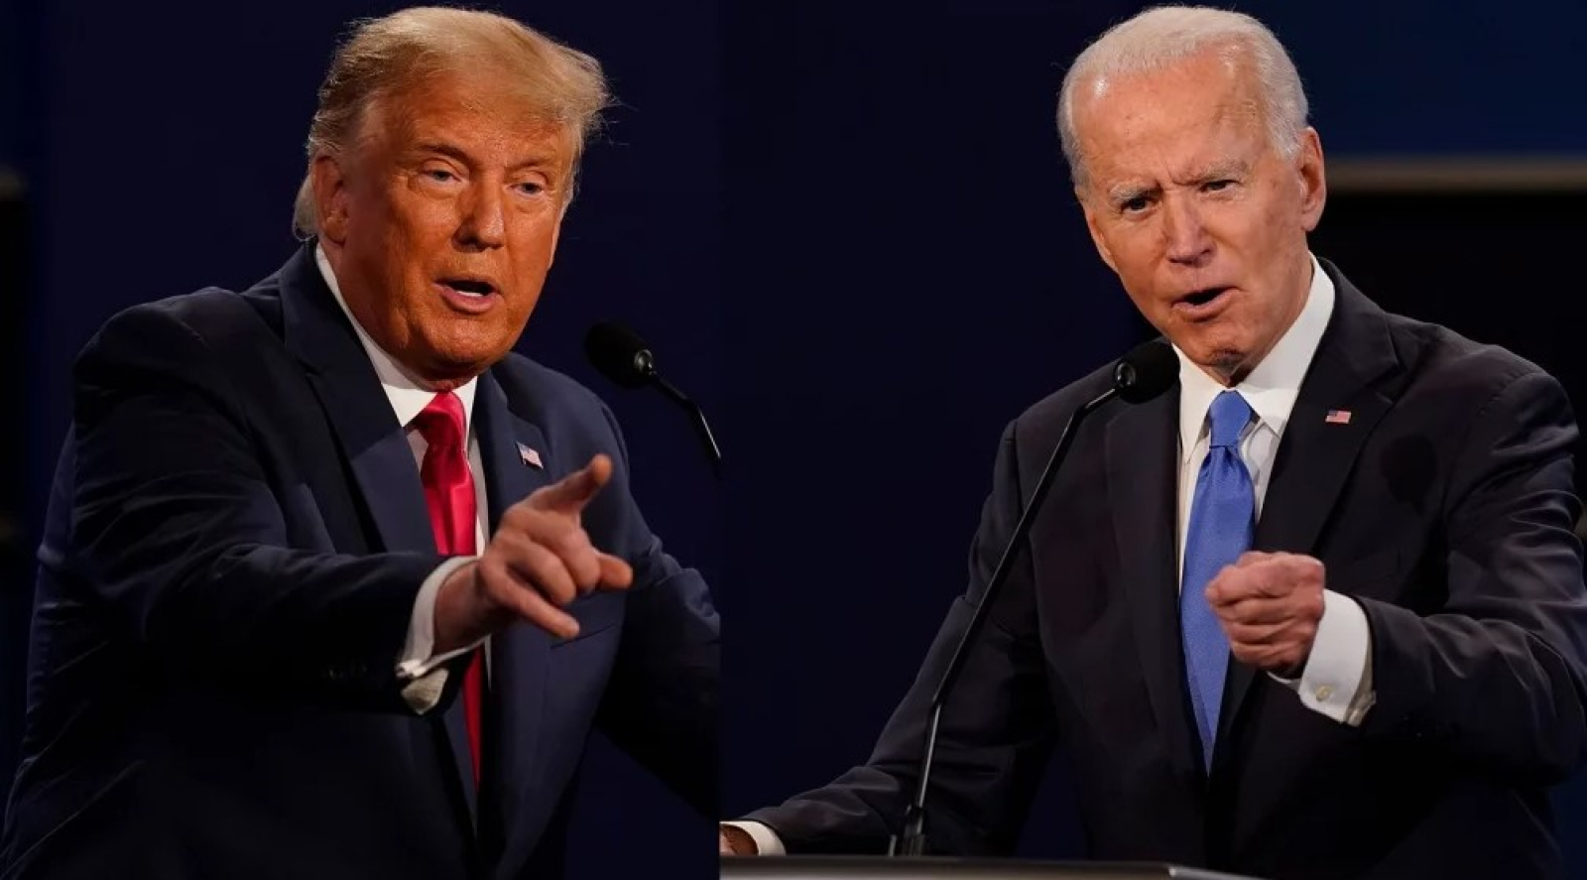
США, 2020: Дебаты Трампа и Байдена
Байден: «Вы недооценили COVID-19, и из-за этого погибли тысячи».
Трамп: «Но мы создали вакцину быстрее всех!»
( Уход от критики, “аргумент не важен”)
Байден: «Вы призывали сторонников штурмовать Капитолий — это подстрекательство».
Трамп: «Это не имеет отношения к сегодняшнему обсуждению! Мы говорим об экономике» (хотя вопрос был о его действиях 6 января).
Уоллес: "Вы неоднократно призывали своих сторонников стать наблюдателями на участках. Не спровоцирует ли это запугивание избирателей?"
Трамп: "Это вообще не относится к делу. Я просто призываю следить за честностью!"
Байден: «Вы заплатили всего $750 налогов в год, пока обычные американцы платят тысячи. Вы гордитесь этим?»
Трамп: «Это вообще не относится к делу! Я платил миллионы, а эти цифры — фейк»
(не предоставив никаких документов)

Slide 4
Как защититься от уловки?
1. Жёстко фиксируйте исходный тезис
повторите свой аргумент дословно и спросите: «Почему именно это не относится? Объясните чётко».
X: «Ваша политика привела к росту безработицы на 5%».
Y: «Это неважно, главное — рост ВВП!».
X: «Мы обсуждаем безработицу. Почему статистика по ней «не относится»?».
2. Задавайте цепочку уточняющих вопросов, которые:
Вскрывают связь вашего аргумента с темой.
Заставляют оппонента либо признать релевантность, либо выглядеть глупо.
«Почему вы считаете, что данные о вреде продукта «не относятся»? Разве безопасность — не часть его оценки?».
4. Используйте авторитетные источники
Ссылайтесь на правила дискуссий, логику или даже на слова самого оппонента:
«В прошлом месяце вы сами говорили, что эта тема ключевая. Почему теперь она «не относится»?».
3. Публично обозначьте уловку
Фразы для жёсткого ответа:
«Вы применяете „ложный отвод довода“ — вместо ответа объявляете мой аргумент неуместным».
«Если это «не относится», дайте определение, что именно относится».

Slide 5
Ещё примеры:
Студент:
«Мой эксперимент показал, что метод X даёт погрешность 15%, а не 5%, как в ваших рекомендациях».
Преподаватель:
«Это не относится к теме работы! Вы должны анализировать практическое применение, а не точность»
(хотя методика — ключевая база для работы).
Студент:
«Согласно пункту 3.2 методички, оценка погрешности — обязательный критерий. Почему это не относится?»
Арендатор:
«В этом районе аналогичные квартиры сдаются на 20% дешевле».
Арендодатель:
«Это не имеет значения! У меня ремонт дороже».
Арендатор:
«Ремонт учтён в среднерыночной цене. Вот 5 объявлений с таким же ремонтом» (факты > отговорки).
ИЛИ
«Если цена негибкая, какие условия компенсируют разницу?».

Slide 6
Основные эффекты уловки:
Уход от ответственности
Создание иллюзии победы в споре
Эмоциональное давление
Защита от неудобных фактов

